Slide 1
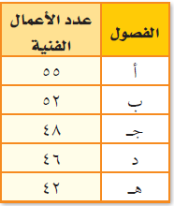
55 ، 42
باستعمال التمثيل بالنقاط .
لا تظهر الفصول ولكنها تظهر أعداد الأعمال الفنية التي نفذت فقط .

Slide 2
اذا كان أطوال مجموعة من الحشرات هي :
3سم ، 3,8سم ، 4,3سم ، 5,7سم ، 6,1سم ، 6,2سم ، 6,9سم
2
ما عدد الحشرات التي تتراوح أطوالها بين 3سم إلى 3,9سم ؟
1
ما عدد الحشرات التي تتراوح أطوالها بين 4سم إلى 4,9سم؟
2
ما عدد الحشرات التي تتراوح أطوالها بين 5سم إلى 5,9سم ؟
3
ما عدد الحشرات التي تتراوح أطوالها بين 6سم إلى 6,9سم؟
6 ــ 6,9
اذا استعملت مدرجا تكراريا لعرض البيانات فأي الأعمدة أطول ؟

Slide 3
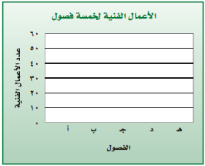

Slide 4
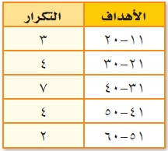
أهداف فرق كرة القدم

Slide 5
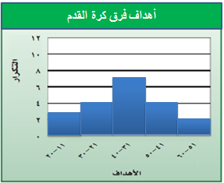
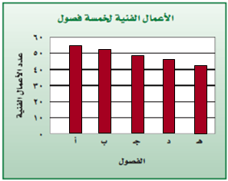
ما الفرق بين التمثيل بالأعمدة والمدرج التكراري ؟
المدرج التكراري
التمثيل بالأعمدة
هو طريقة لتمثيل البيانات العددية المنظمة في فئات متساوية
هو طريقة للمقارنة بين البيانات باستعمال الأعمدة

Slide 6
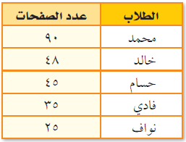
عدد الصفحات التي قرأها
90
80
70
60
50
عدد الصفحات
40
30
20
10
0
محمد
حسام
خالد
فادي
نواف
الطلاب

Slide 7
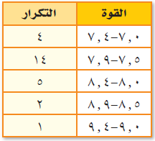
قوة عدد من الهزات الأرضية
16
14
12
10
التكرار
8
6
4
2
0
7,0 ــ 7,4
8,0 ــ 8,4
7,5 ــ 7,9
8,5 ــ 8,9
9,0 ــ 9,4
القوة

Slide 8
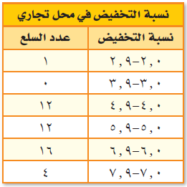
نسبة التخفيض في محل تجاري
16
14
12
10
عدد السلع
8
6
4
2
0
2,0 ــ 2,9
4,0 ــ 4,9
7,0 ــ 7,9
3,0 ــ 3,9
5,0 ــ 5,9
6,0 ــ 6,9
نسبة التخفيض

Slide 9
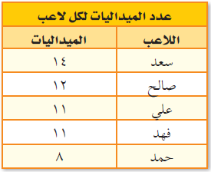
عدد الميداليات لكل لاعب
18
16
14
12
10
عدد الميداليات
8
6
4
2
0
سعد
علي
صالح
فهد
حمد
اللاعب

Slide 10
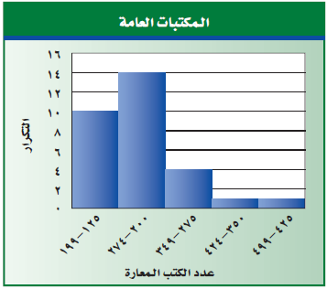
10
14
4
1
1
30 مكتبة
10 + 14 + 4 + 1 + 1 =
عدد المكتبات =
274
عدد المكتبات التي يزيد عدد الكتب فيها على 274 كتابا = 6 كتب
20٪
× 100 =
6
30
النسبة المئوية =

Slide 11
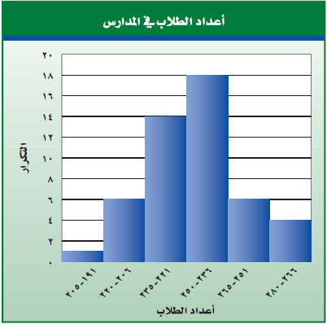
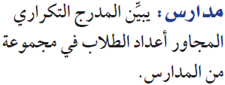
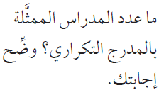
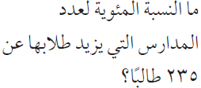
6
14
18
6
4
1 + 6 + 14 + 18 + 6 + 4
عدد المدارس =
1
= 49 مدرسة
235
عدد المدارس التي يزيد طلابها عن 235 طالبا = 28 مدرسة
57٪
× 100 =
28
49
النسبة المئوية =

Slide 12
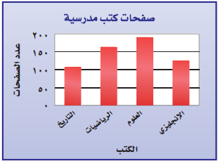
كتاب التاريخ
100 صفحة
متوسط عدد صفحات كتاب التاريخ ≈
200 صفحة
متوسط عدد صفحات كتاب العلوم ≈
نصف متوسط عدد صفحات كتاب العلوم
أي أن متوسط عدد صفحات كتاب التاريخ ≈
أي أن العبارة معقولة

